Slide 2

PHÒNG GIÁO DỤC VÀ ĐÀO TẠO TIÊN LÃNG
TRƯỜNG TIỂU HỌC CẤP TIẾN
KHOA HỌC
BÀI 18:
ÔN TẬP CHỦ ĐỀ THỰC VẬT VÀ ĐỘNG VẬT
Giáo viên: Nguyễn Văn Cường
Năm học: 2024 - 2025

Slide 3


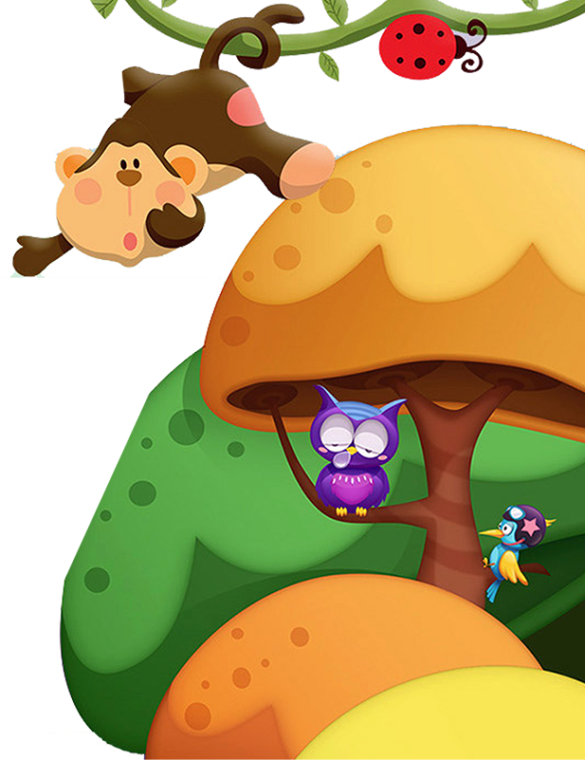

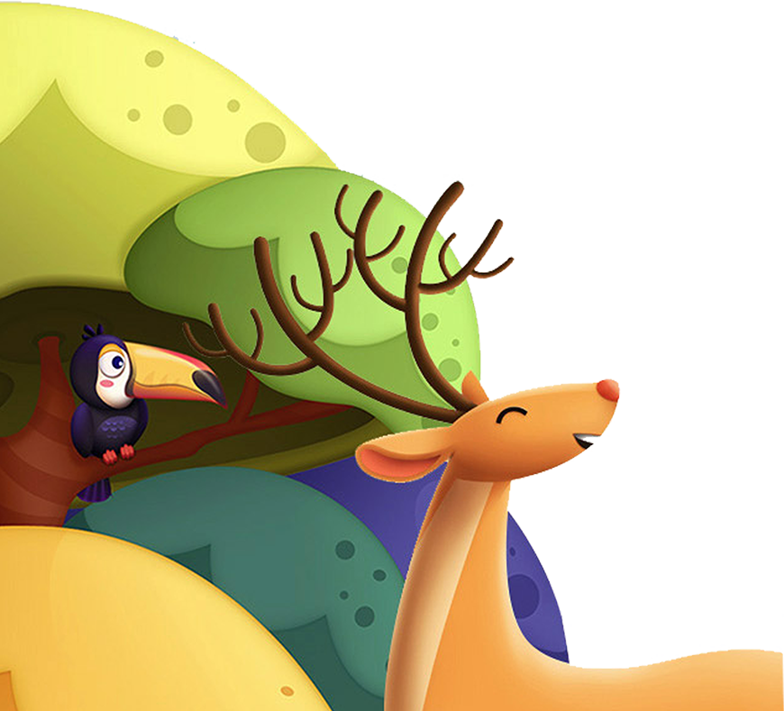

Slide 4
KHỞI ĐỘNG

Slide 5


Slide 6
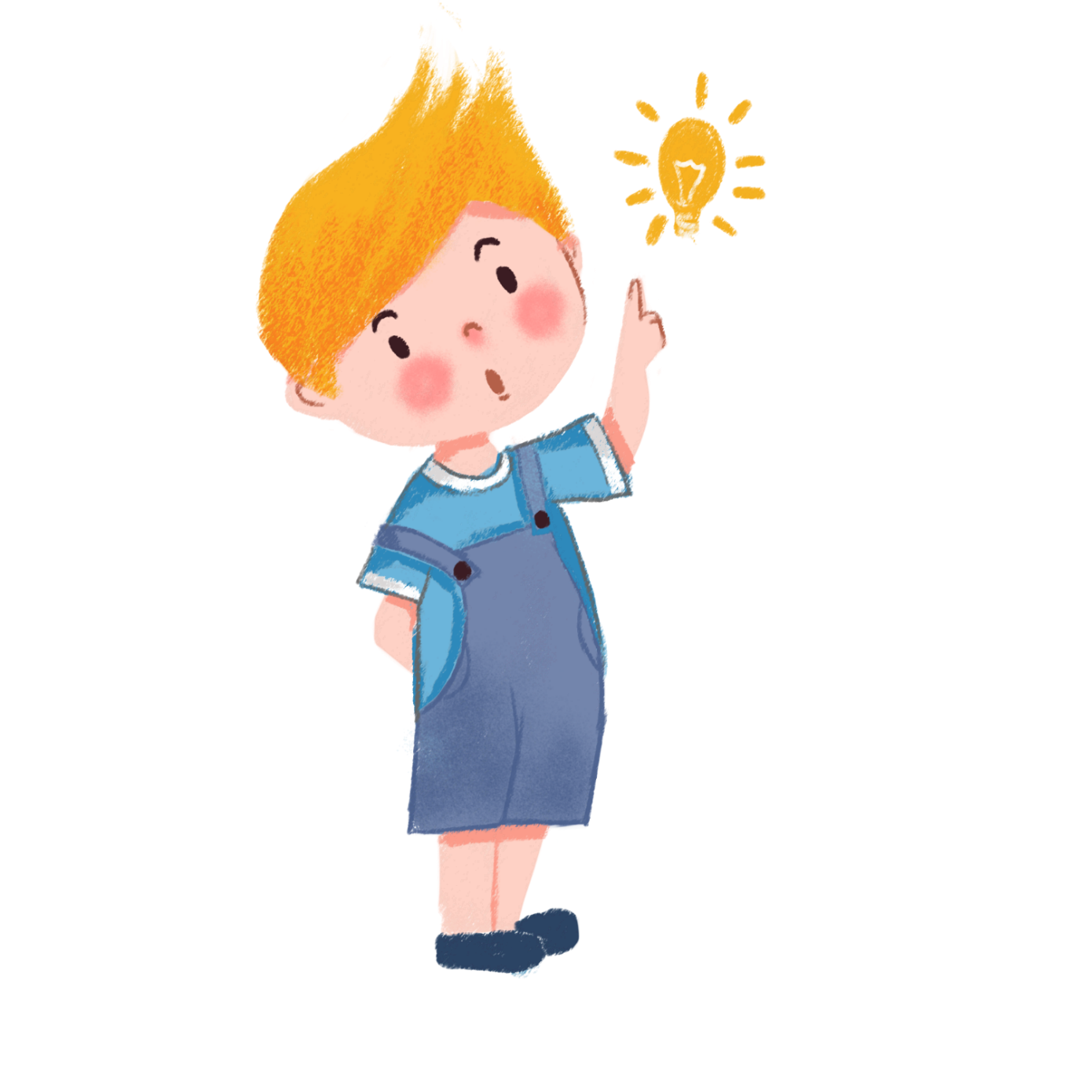
Bài hát vừa rồi nhắc đến con vật nào? Con vật đó có điểm gì đặc biệt?bi

Slide 7
Hoạt động 1:
Con vật em yêu thích .

Slide 8

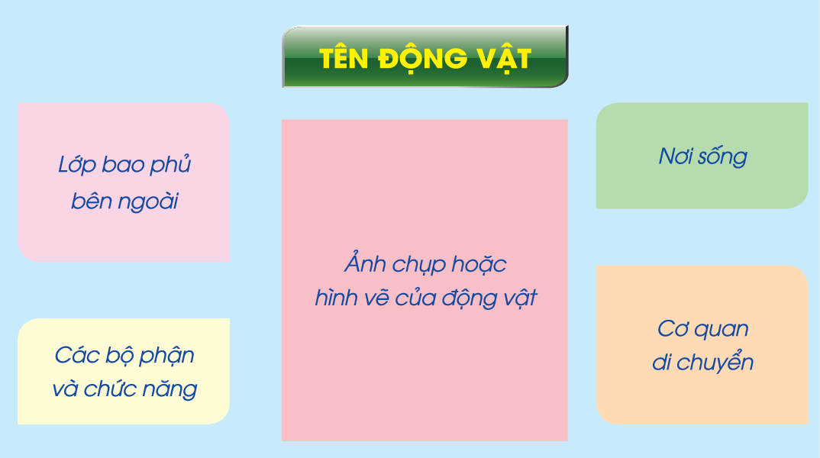

1. Trình bày thông tin về một động vật mà em yêu thích theo gợi ý sau:

Slide 9
+ Bước 1: Dán tranh động vật mà em yêu thích vào vị trí giữa của tờ giấy bìa.
+ Bước 2: Sử dụng bút màu để trang trí và ghi tên các bộ phận chính, chức năng của bộ phận, cơ quan di chuyển, nơi sống và lớp bao phủ bên ngoài vào những vị trí theo gợi ý trong sách giáo khoa.

Slide 10


Các nhóm trưng bày sản phẩm

Slide 11
- Động vật có các bộ phận chính nào?
- Lớp bao phủ bên ngoài của động vật là gì?
- Động vật di chuyển bằng các cơ quan nào?

Slide 12
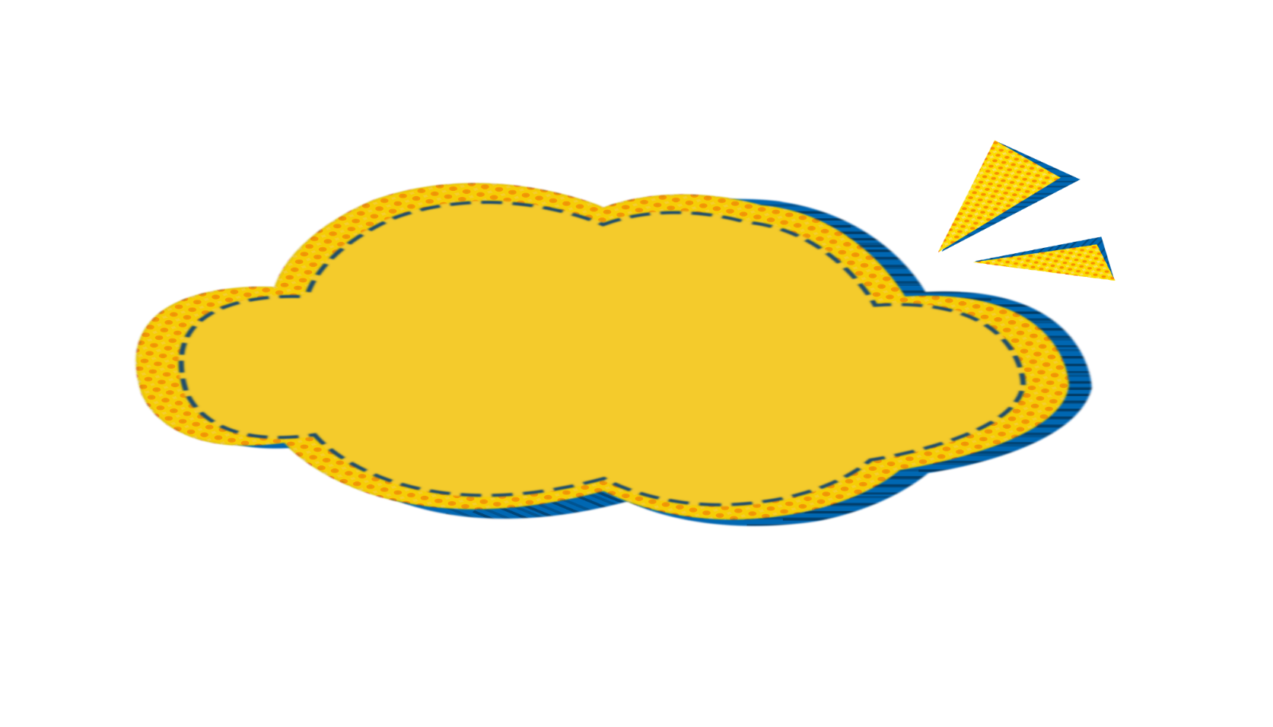
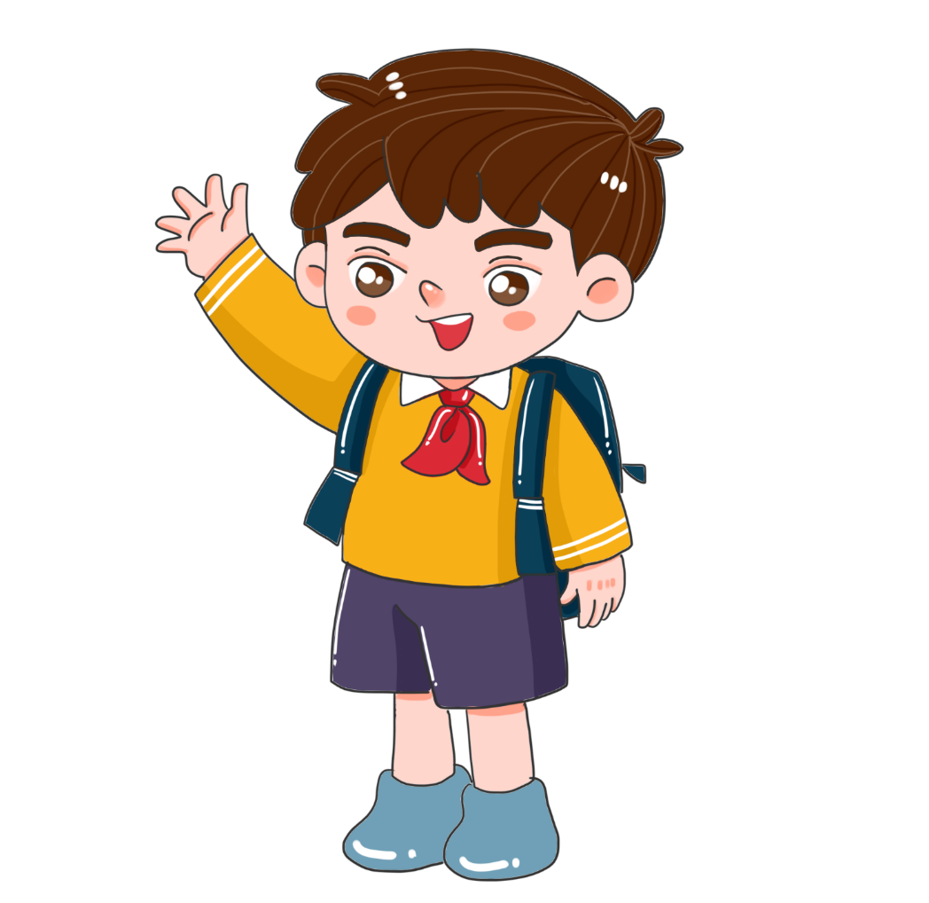
- Chia sẻ với bạn về bức tranh của nhóm mình
CHIA SẺ
- Các nhóm bình chọn tranh

Slide 13
Các loài động vật thường có cấu tạo gồm ba bộ phận chính là: đầu, mình và cơ quan di chuyển. Động vật có thể di chuyển bằng cánh, chân, vây,…

Slide 14
Hoạt động 2:
Sử dụng hợp lí động vật và thực vật

Slide 15
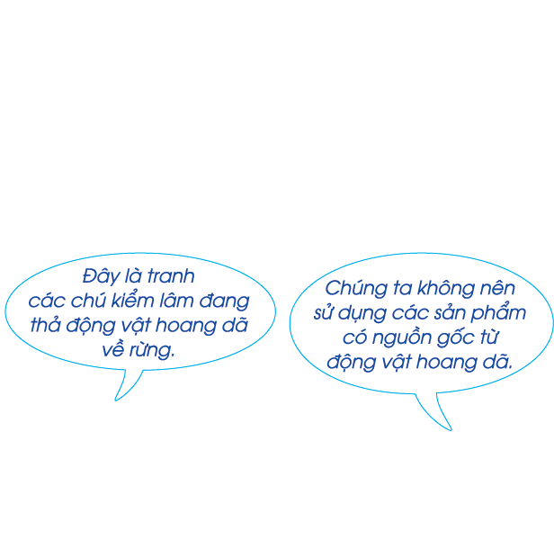
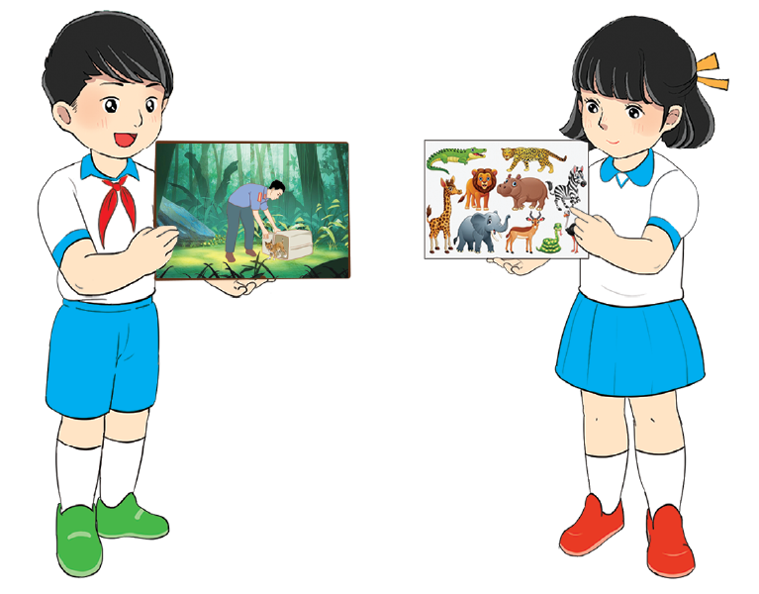
3. Sưu tầm tranh, ảnh về việc sử dụng động vật hoặc thực vật của con người trong cuộc sống hàng ngày và chia sẻ với các bạn.

Slide 16
Vận dụng

Slide 17
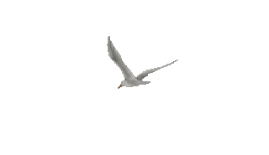

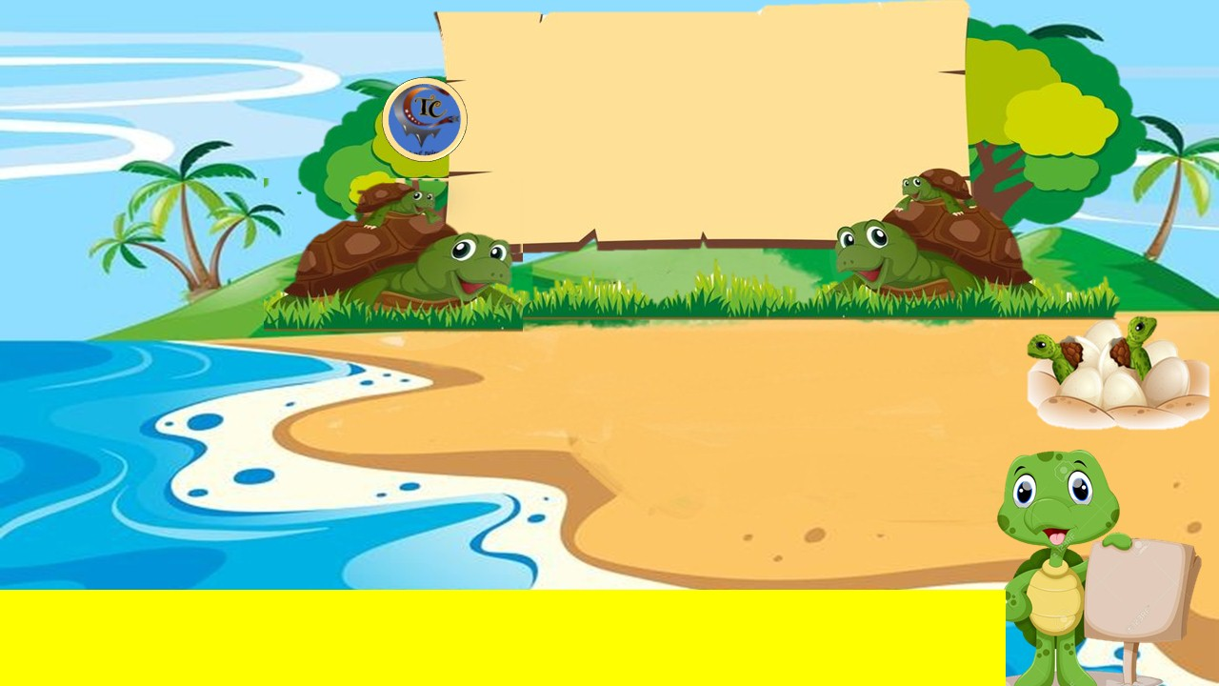

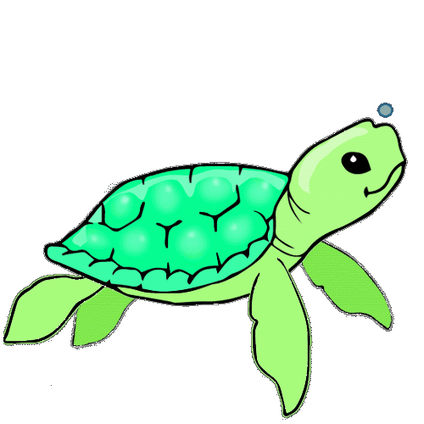
GIẢI CỨU RÙA BIỂN
GO

Slide 18
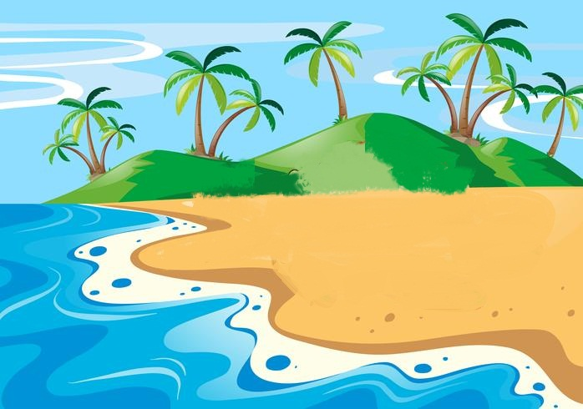

Slide 19

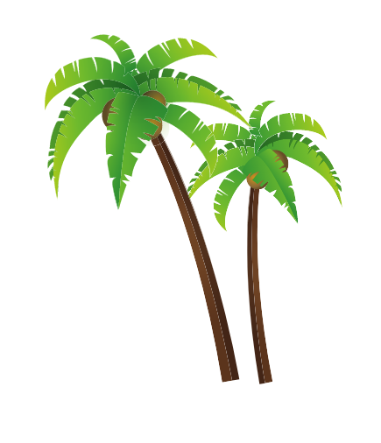
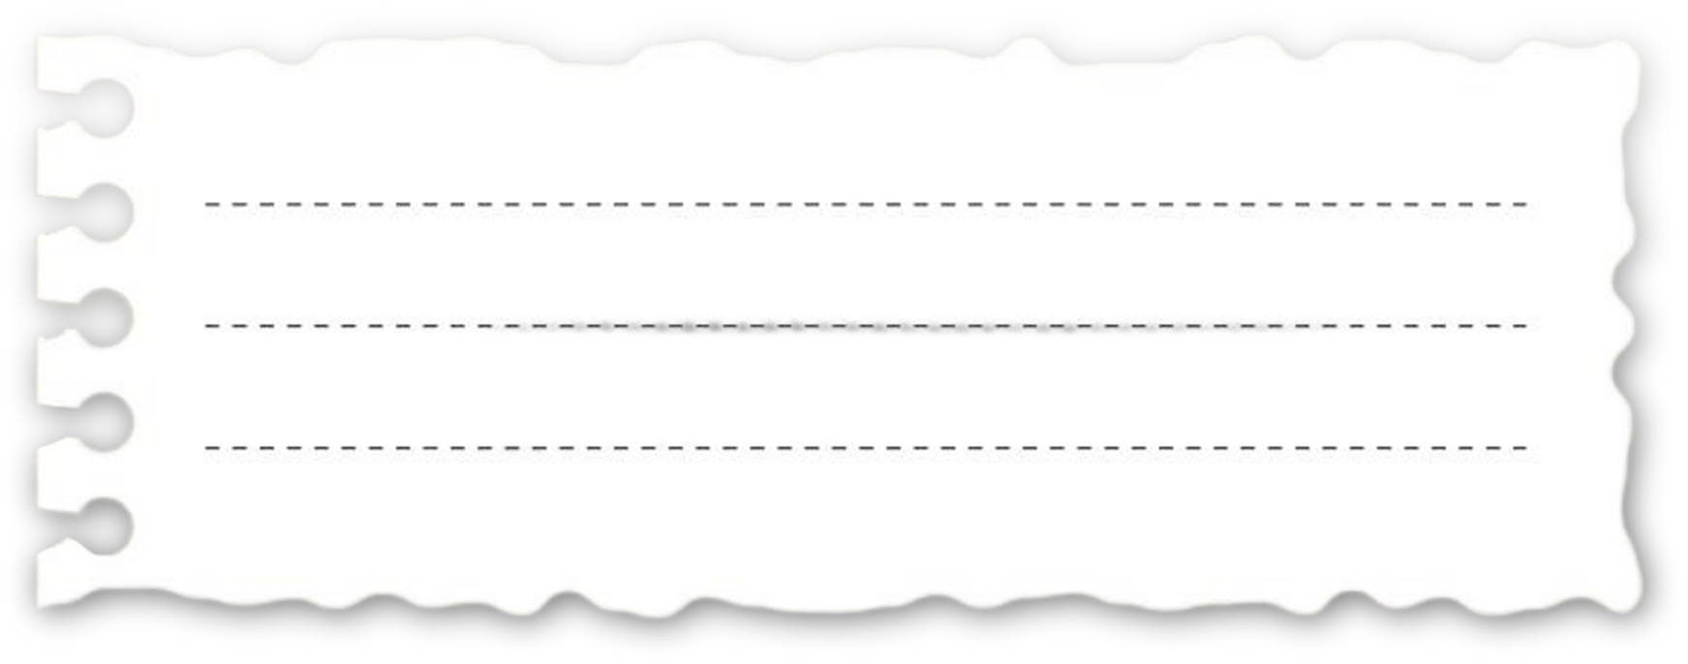
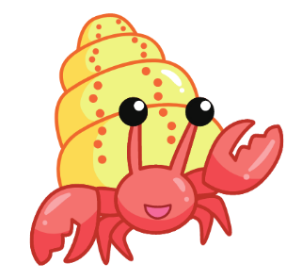
1. Cá di chuyển bằng gì?
Miệng
Vảy
Vây, đuôi

Slide 20
2. Trâu là động vật di chuyển bằng gì?
ĐV di chuyển bằng cánh
ĐV di chuyển bằng vây
ĐV di chuyển bằng chân

Slide 21
Chúng ta cần làm gì để bảo vệ các loài động vật?
Cần phải yêu thương, chăm sóc các loài động vật, thực vật. Cần sử dụng hợp lí các sản phẩm từ động vật, thực vật và bảo vệ các loài động, vật thực vật quý hiếm.

Slide 22

CHÀO TẠM BIỆT VÀ
HẸN GẶP LẠI

